Slide 1

Логистика на биомаса - вериги за доставки за производството на топлинна енергия
Training material for B4B seminars
Prepared by: Danish Technological Institute
2016
Notes:
Welcome page / First page

Slide 2
Общ преглед
Твърди биогорива
  Суровина
    Дърва
    Селскостопански отпадъци
    Енергийни растения
Логистика на биомаса и вериги за доставка (прибиране, обработка и съхранение)
  Дървесна биомаса
  Селскостопанска биомасаs
  Сигурност на доставките
  Контрол на качеството и стандартизация
  Моделиране на веригата за доставка на биомаса
Добри практики

Slide 3
Твърди биогорива
  Различни типове биомаса
    Дървесина
    Селскостопански остатъци
    Енергийни растения
  Различни форми
    Пелети
    Брикети
    Чипс/трески
    Бали
    В Насипно състояние
    Прахообразни
Notes:
Biomass fuels can be classified according to their origin or shape.

Slide 4
Горива от дървесина
    Дървесна биомаса
    Горска / от насаждения
      Цели дървета
      Стволова дървесина
      Остатъци от сеч
      Пънове / корени
      Кора
    Странични продукти от дървообработка
      Стърготини/ изрезки
      Обработени и необработени
    Използвана дървесина
      Сградни / строителни материали/ мебели и др…
Notes:
Woody biomass can be broken down into forest/plantation wood, by products and used wood resources

Slide 5
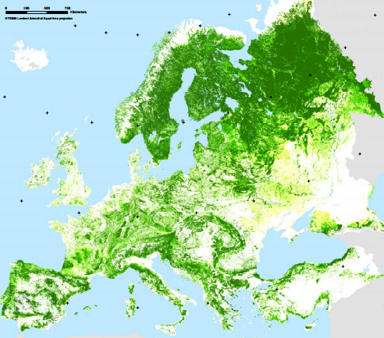
Суровина за биогорива на дървесна основа
Карта на горите в Европа
  Най-голяма плътност на горите в североизточната част
  Но горите растат много по-бавно на север, отколкото в южната част на Европа
  Плътността на гората не съвпада с наличността
  Конструкционни материали
    Мебели
    Целулоза & хартия
    Енергия
Forest map of Europe - Source: European Forest Institute, 2011
Notes:
Forest density in Europe is greatest in the North-East of Europe
However Forest density does not necessarily equal the availability of wood residues for energy production.
Forests and Forest wood have many uses already and the forest in Northern Europe grows slower compared to South and Central Europe due to longer vegetation periods.

Slide 6
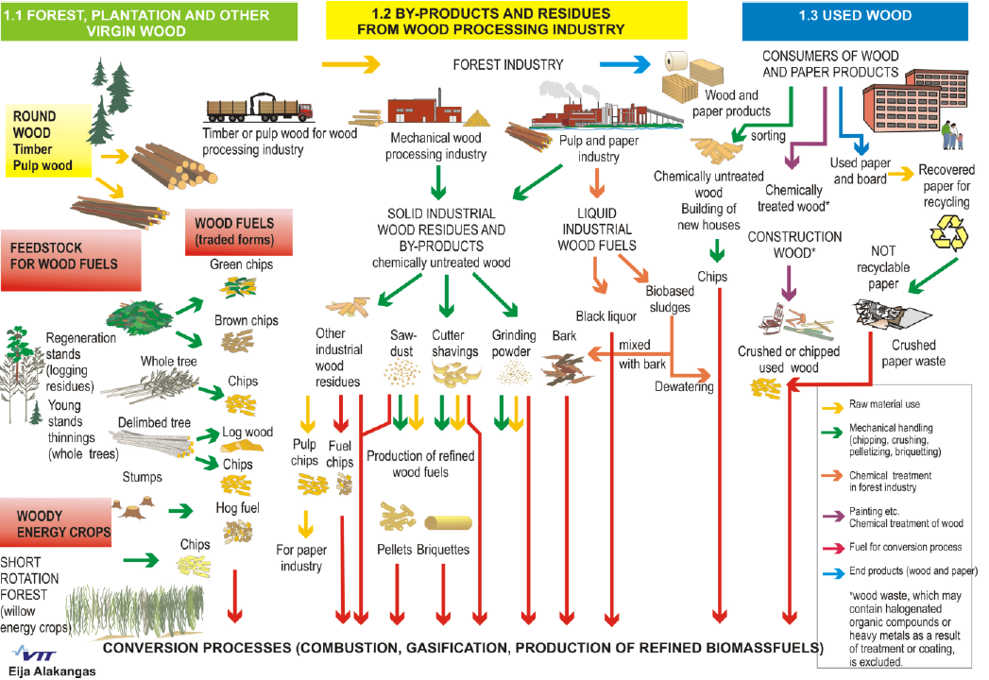
Суровини за биогорива от дървесина
Source: E. Alakangas, VTT, Finland
Notes:
The feedstock for wood based biofuels come from many different sources as it can be seen in this diagram. It is either derived from forest plantations, by products and residues from the wood processing industry or used wood

Slide 7

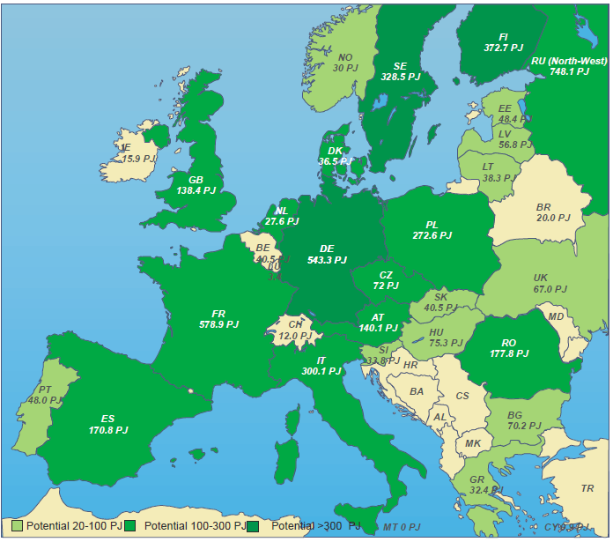
Дървесен потенциал в Европа
Най-големите потенциали на налична дървсина за производство на енергия са в:
Германия
Франция
Финландия
Швеция
Полша
Извън ЕС
Русия
Канада
САЩ
Technical wood potential in EU-27. Those marked by beige color are less than 20 PJ. (Source: VTT, Finland)
Notes:
The map show the technical potential of wood in the European Union in Peta Joule per year.
Wood resources are available all over Europe, especially in the North East

Slide 8
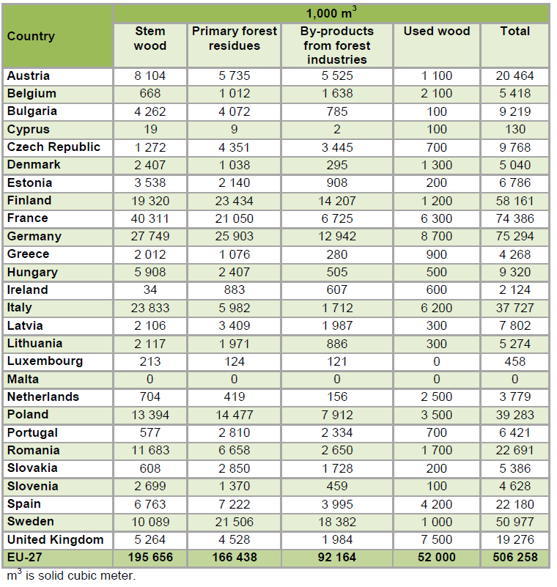
Суровини за биогорива от дървесина
Общият потенциал за дървесина е сбор от наличнитее:
Стволова дървесина
Първични горски остатъци
Странични продукти
Използвана дървесина
Wood potential in Europe.
Technical potential in 1000m³ Source: VTT, Finland
Notes:
Total wood Potential is a sum of available:
Stem wood
Primary forest residues
By products
Used wood
The table lists the availability of wood feedstock by country and wood type

Slide 9
Суровини за биогорива от дървесина
  Най-често срещаните суровини за отопление:
Суровина | Средна влажност | произход | Използвана за
Остатъци от дъскорезница | 15 – 50% | Регионални дъскорезници | Производство на първокачествен дървесен чипс пелети
Обла дървесина | 20 – 50% | Гори, регионални дъскорезници | Производство на първокачествен дървесен чипс
Горски остстъци | 45 – 55% | Частни, общински и държавни гори | Промишлен чипс, може и първокласен
Материал от оформление на паркове | 45 – 60% | Частни и общински фирми по поддръжка | Промишлен чипс
Краткооборотни растения | 45 – 55% | Краткооборотни растения | Промишлен и първокачествен дървесен чипс
Стъблен материал | 15 – 20% | Селскостопански остатъци | Централи на слама
Source: B4B project 2nd brochure
Notes:
The most common feedstock for wood based biofuels are listed in this table.

Slide 10
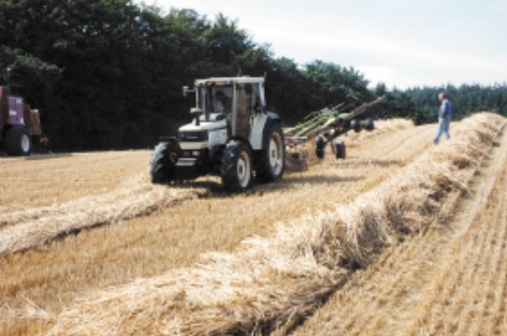
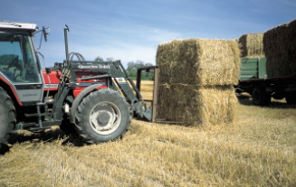
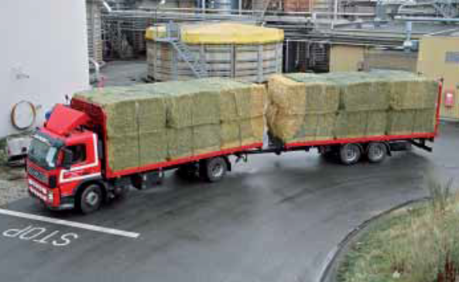
Биогорива на база селскостопански остатъци
  Селскостопански остатъци
    Зърнени култури и треви
      Цяло растение
      Слама
      Семена
      люспи
      Ядки / костилки
    За производство на топло и електроенергия най-важен източник е сламата
Danish Technological Institute

Slide 11
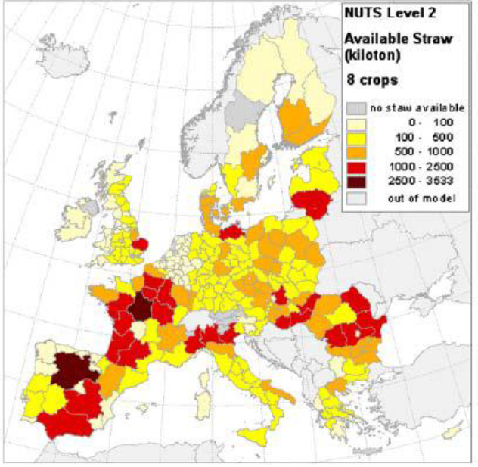
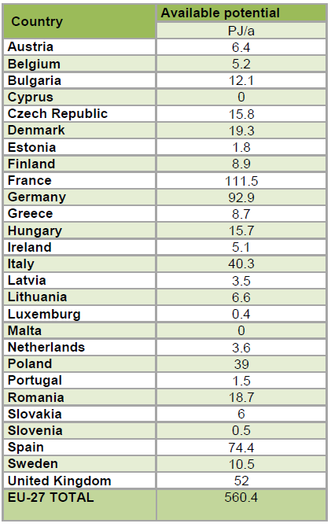
Сламата като суровина за биоенергия
Наличен потенциал на слама в Европа в 1,000 t. Monforti et al. (2013)
Технически потенциал на остатъци от слама в Европа (Böttcher et al. 2010)
Notes:
Straw is a resource found all over Europe, especially in the agricultural regions in southern Europe (Spain, Italy, France, Romania)

Slide 12
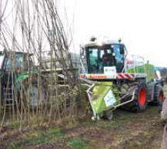
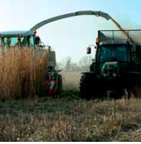
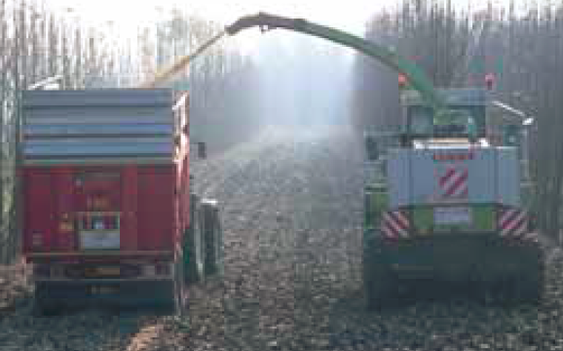
Енергийни култури като суровина
  Растения отглеждани за енергийни цели
    Reed canary grass
    Miscanthus
    Дървесни видове
      Топола
      Краткооборотни растения
Aebiom, 2009

Slide 13
Твърди биогорива
  Биомасата често се преобразува в енергоносител с определен размер и форма за улесняване на търговията и обработката на биогоривата
    Пелети
    Брикети
    Чипс
    Цепеници
    Бали

Slide 14
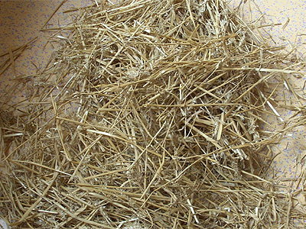
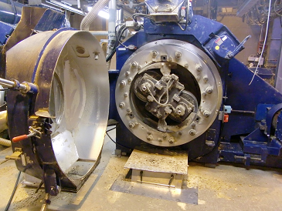
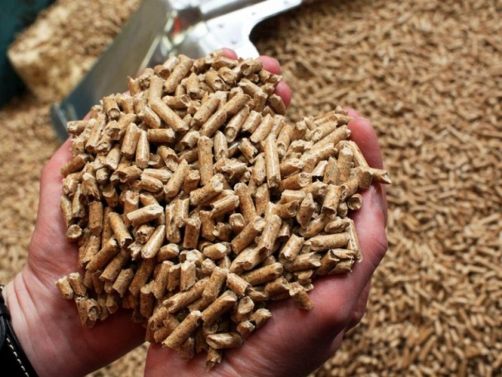
Пелетизация на биомаса
  Преобразуване на обемен материал с ниска плътност
    Повишава плътността (слама: 40 kg/m³ → 750 kg/m³)
    Намалява разходите за транспорт, съхранение, обработка
    Стандартизиран размер → Международни стандарти
    По-хомогенен материал→ автоматизация на процесите
Danish Technological Institute

Slide 15
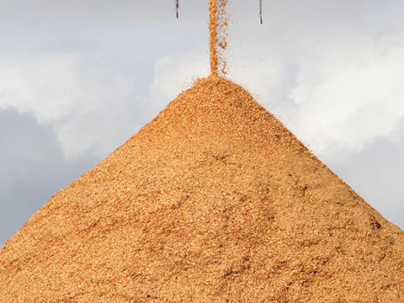
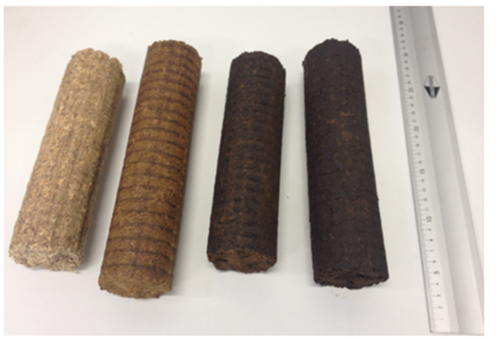
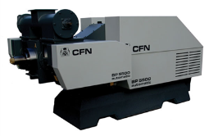
Брикетиране на биомаса
  Алтернативен процес за уплътняване на биомаса в твърд енергоносител
  Стабилен и лесен за изпълнение процес
  Увеличава плътността/ намалява обема на биомасата за поевтиняване на транспорта и съхранението на биомасата
  Използва се за всички типове биомаса: дърво, слама, обвивки, обелки
Danish Technological Institute

Slide 16
Общ преглед
Твърди биогорива
  Суровина
    Дърва
    Селскостопански отпадъци
    Енергийни растения
Логистика на биомаса и вериги за доставка (прибиране, обработка и съхранение)
  Дървесна биомаса
  Селскостопанска биомаса
  Сигурност на доставките
  Контрол на качеството и стандартизация
  Моделиране на веригата за доставка на биомаса
Добри практики

Slide 17
Логистика на биомаса и вериги за доставка
Логистиката на биомаса и веригите за доставка са важни за
  Стабилна целогодишна доставка на горива от биомаса
  Предсказуема цена
  Стабилно качество
  Търговия и договаряне
  Планиране и поддръжка на отоплителните системи

Slide 18
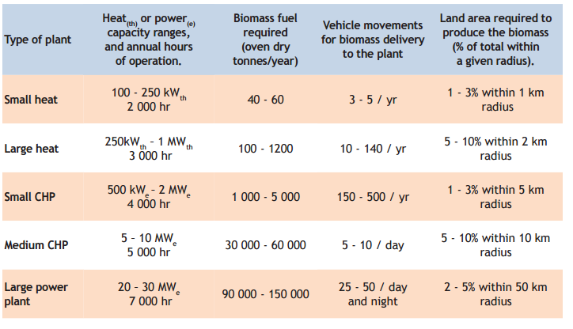
Търсене на биомаса за биоенергийни системи
Типична скала за биоенергийни централи с различни размери и типове гориво
Source: International Energy Agency – Best practice guideline: Bioenergy Project Development Biomass Supply
Notes:
The demand for biomass depends greatly in the plant size. Small plants require onlye a few deliveries per year and the land required for feedstock production is relatively small.
The demand can therefore be covered by locally available biomass resources i.e. straw or wood logs.
This is different for large scale heating systems that require much more feedstock and thus a more advanced supply chain for fuel delivery. More vehicle movements are required and feedstock is transported over a greater distance.

Slide 19
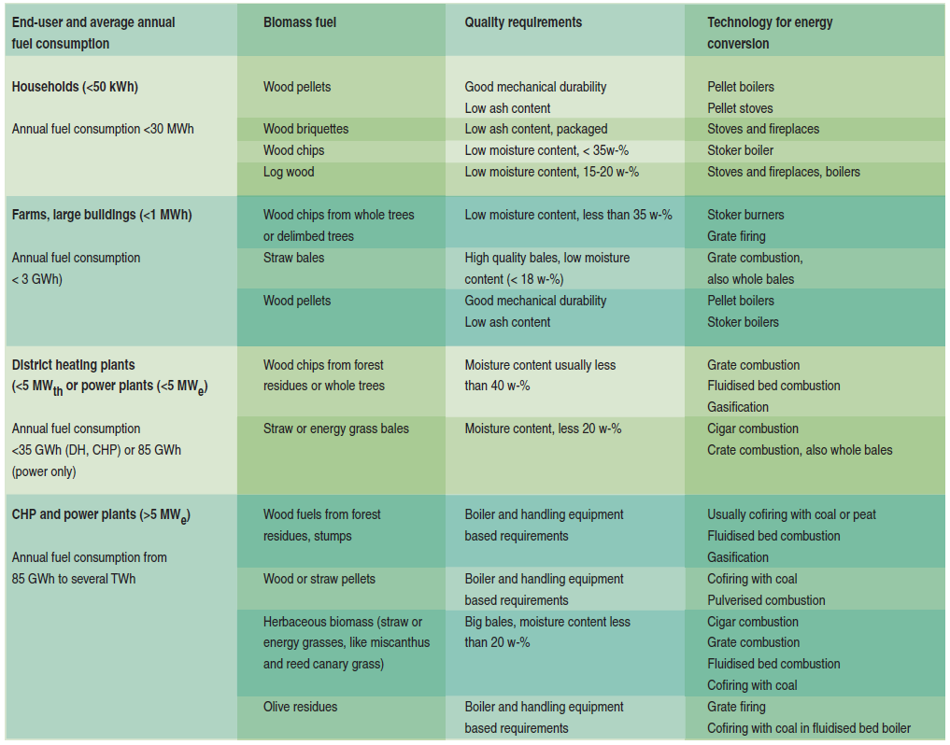
Logistics
Възможни вериги за доставка на твърди горива от биомаса според сектора на крайния потребител
Source: E. Alakangas, VTT, Finland - EUBIONET II project

Slide 20
Вериги за доставка на биомаса
  ВЕРИГИ ЗА ДОСТАВКА НА БИОМАСА
    Култивиране
    Прибиране
    Сушене
    Предварителна обработка
    Товаро - разтоварителни работи
    Транспорт
      Къси разстояния
      Дълги разстояния
    Съхранение
      Междинно
      Дългосрочен план
Notes:
A biomass supply chain consists of different steps. The steps/operations can be different due to feedstock type, location, end-user and transport distance

Slide 21
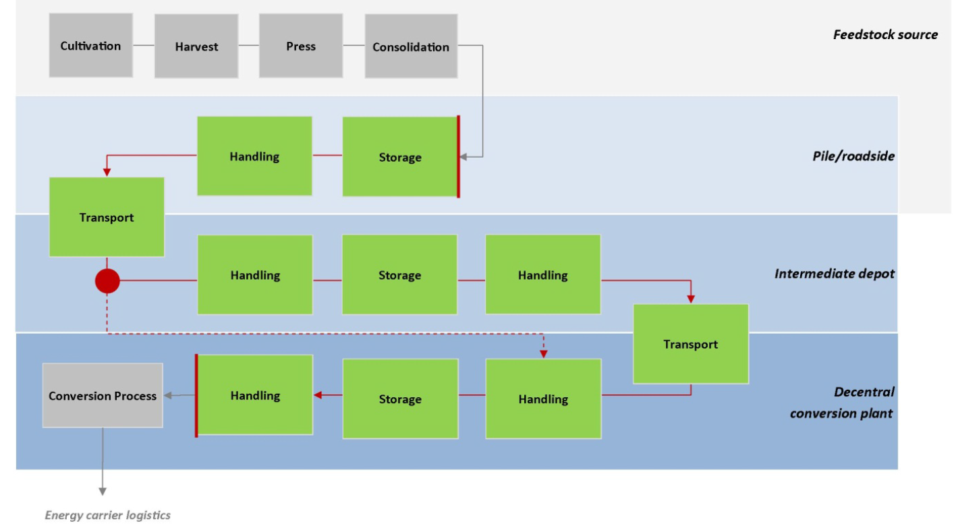
Вериги за доставка на биомаса
Типични стъпки по веригата на доставки на биомаса
Rotter and Rohrhofer (2013)
Notes:
Typical steps of a biomass supply chain

Slide 22
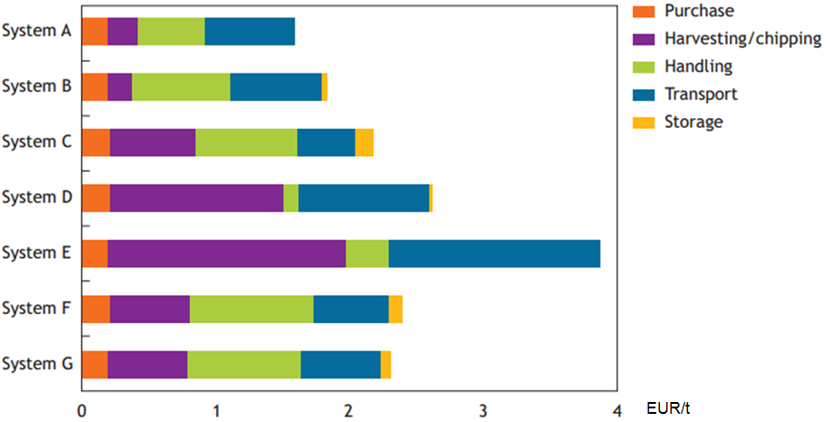
Вериги за доставка на биомаса
Логистичните вериги може да изглеждат много различно, и се различават значително по своите разходи
Source: International Energy Agency – Best practice guideline: Bioenergy Project Development Biomass Supply
Notes:
Factors influencing the supply chain costs are related to manpower (personal cost), investment costs for machinery and buildings, transport distance, processing steps, losses during processing and handling etc.
Some factors vary greatly between different countries, especially the personal costs

Slide 23
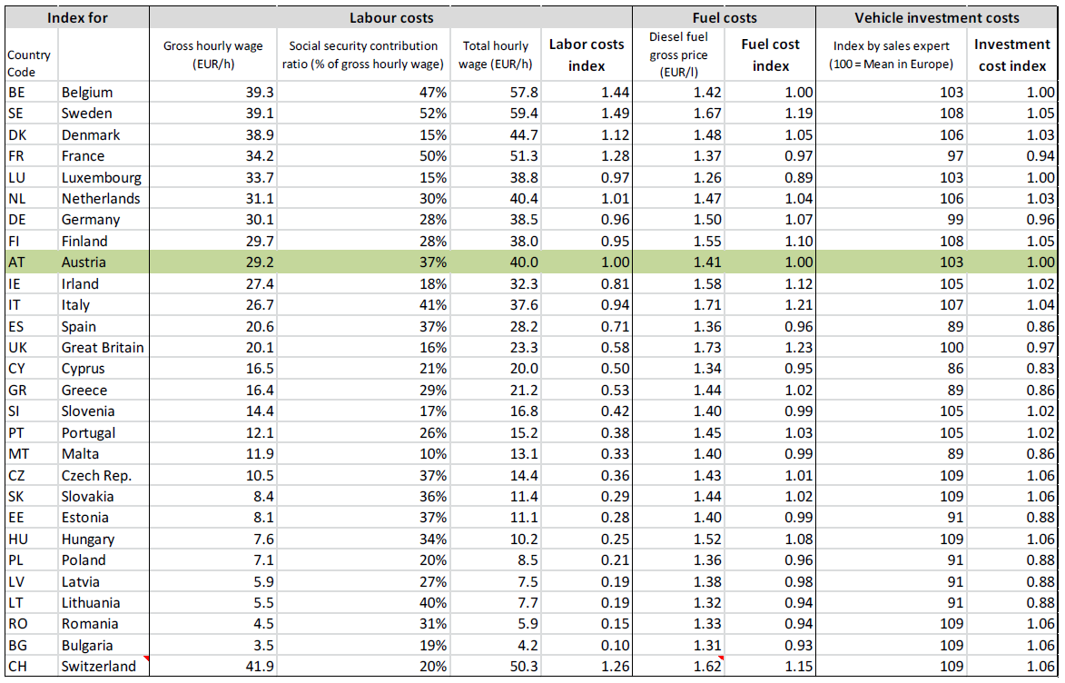
Фактори за разходите на вериги за доставка на биомаса по страна от ЕС
Rotter and Rohrhofer (2013)
Notes:
Labour costs vary by up to factor 12 between European countries i.e. Switzerland 42 EUR/h compared to 3,5 EUR/h in Bulgaria

Slide 24
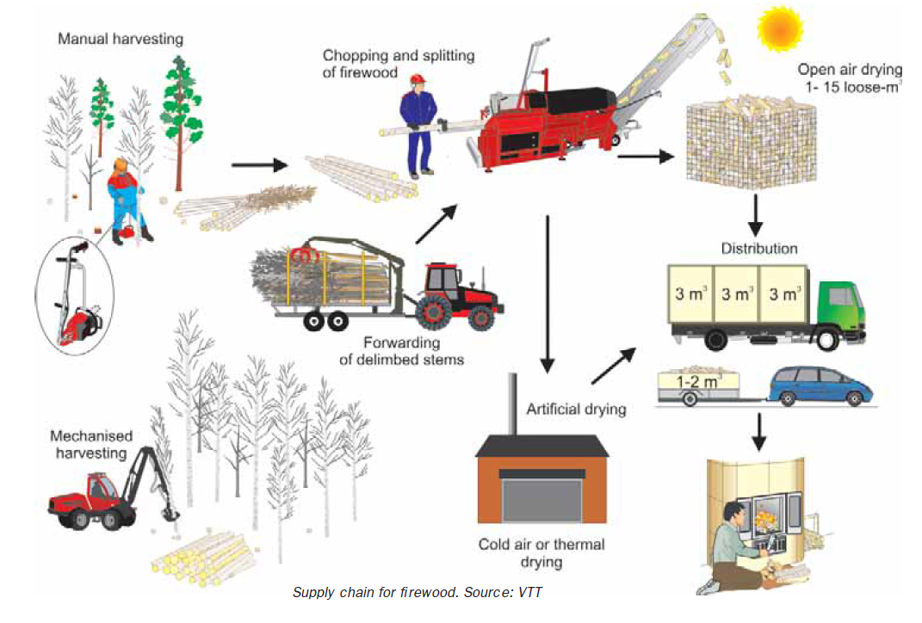
Верига за доставка на дървесно гориво
Notes:
Example for a wood fuel supply chain, from forest to end user
Wood is harvested manually in the forest, using chain saws or a harvester
The wood is, delimbed and transported to a chopping unit
Wood chips are allowed to dry in the open sun or by artificial drying
Distribution to end user by truck or trailer

Slide 25
Верига за доставка на дървесно гориво
  Пример: изтъняване в иглолистнo насаждение:
  Сечене
  Пълно събаряне на дървото
  Механизирана обработка на мястото на товарене
  Натоварване на трупите на камион и ремарке
  Транспортиране на трупите до търговски център за биомаса (90 km)
  Разтоварване на трупите от камиона и ремаркето
  Естествено отлежаване
  Раздробяване на трупите
  Доставка на чипса (90 km еднопосочно)
Notes:
Wood fuel supply chains can be broken down into several individual steps.
Every supply chain is different with respect to biomass type, quality, transport distance, location, etc.. But there are also many similarities

Slide 26
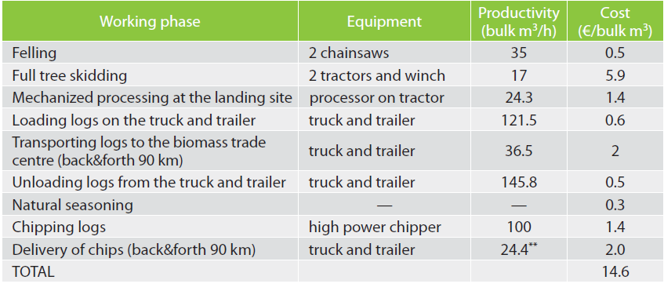
Верига за доставка на дървесно гориво
Aebiom, 2009
Notes:
Example of a cost breakdown of wood fuel supply chain steps

Slide 27
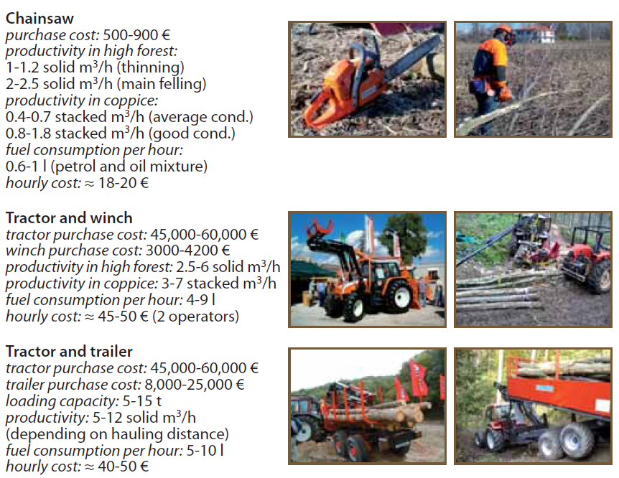
Верига за доставка на дървесно гориво– Машини и оборудване
Woodfuels Handbook, Aebiom, 2009
Notes:
Example of wood fuel supply chain steps and their capacity and cost factors

Slide 28
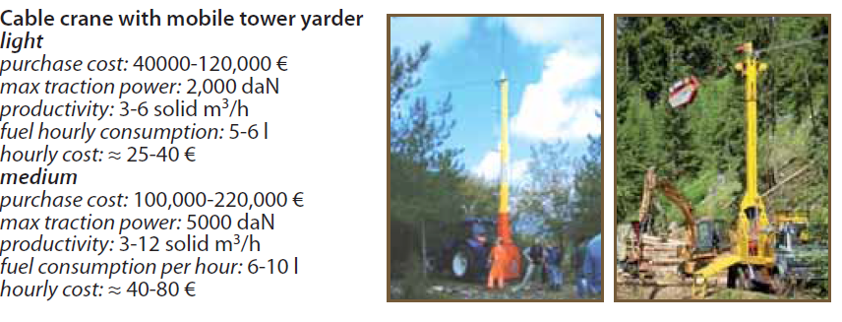
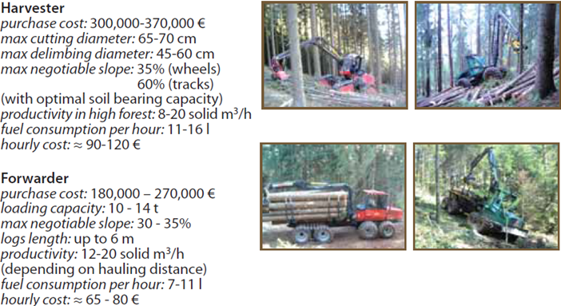
Верига за доставка на дървесно гориво– Машини и оборудване
Woodfuels Handbook, Aebiom, 2009
Notes:
Example of wood fuel supply chain steps and their capacity and cost factors

Slide 29
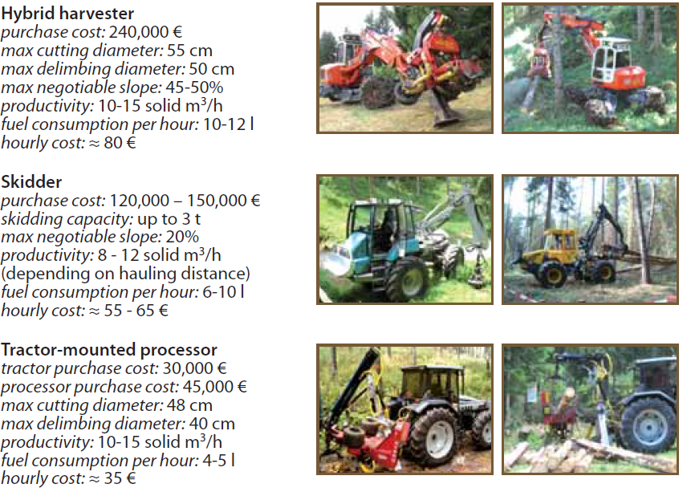
Верига за доставка на дървесно гориво– Машини и оборудване
Francescato V, et al. Wood fuels handbook. AIEL, Italien Agriforestry Energy Association, 2008
Notes:
Example of wood fuel supply chain steps and their capacity and cost factors

Slide 30
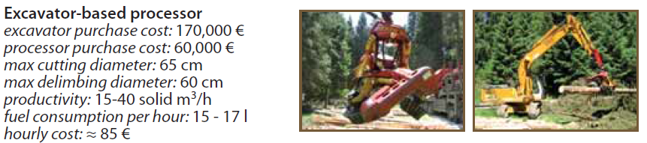
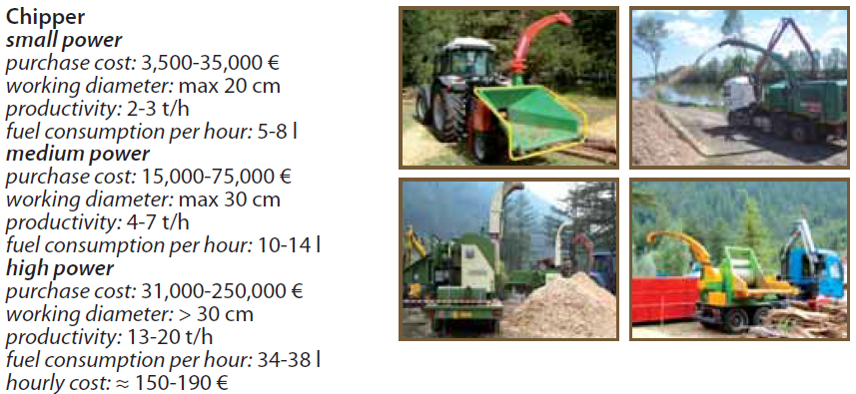
Верига за доставка на дървесно гориво– Машини и оборудване
Woodfuels Handbook, Aebiom, 2009
Notes:
Example of wood fuel supply chain steps and their capacity and cost factors

Slide 31
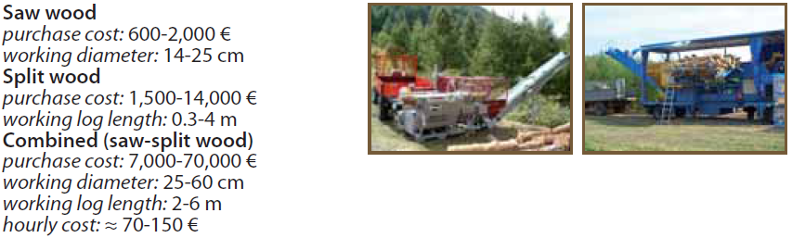
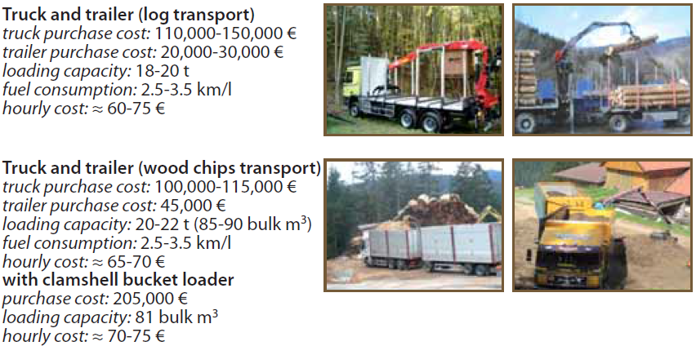
Верига за доставка на дървесно гориво– Машини и оборудване
Woodfuels Handbook, Aebiom, 2009
Notes:
Example of wood fuel supply chain steps and their capacity and cost factors

Slide 32
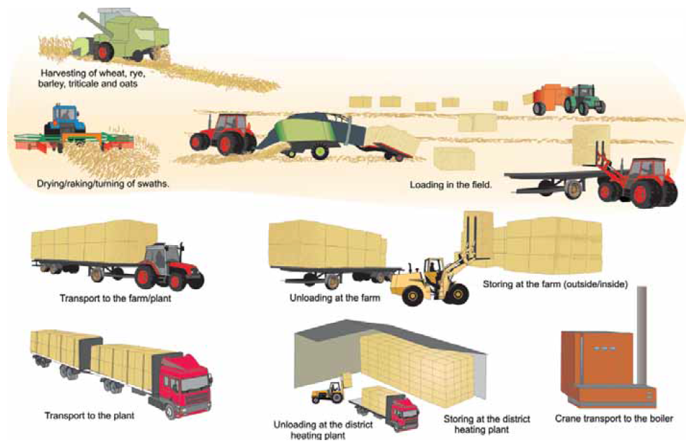
Верига за доставка на слама
Danish Technological Institute
Notes:
Example of a straw supply chain
Harvesting
Drying, raking and turning of swaths
Baling
Loading bales on transporter
Transport of bales to storage place (open or closed storage)
Unloading at storage space
Stacking of bales at storage space
Storage (intermediate storage)
Loading from storage onto truck
Transport to end-user
Unloading at end user
Storage at end-user
Crane transport to boiler

Slide 33
Верига за доставка на слама
  Пример: житна слама за котел на биомаса
  Прибиране на житната слама
  Сушене / обръщане на откосите
  Балиране
  Товарене на полето
  Транспорт до полево хранилище/ склад на фермата
  Разтоварване в склада
  Обшиване
  Товарене на камион
  Транспорт до крайния потребител
  Съхранение при крайния потребител
  Вътрешно транспортиране и изгаряне
Notes:
Different steps of a straw supply chain

Slide 34
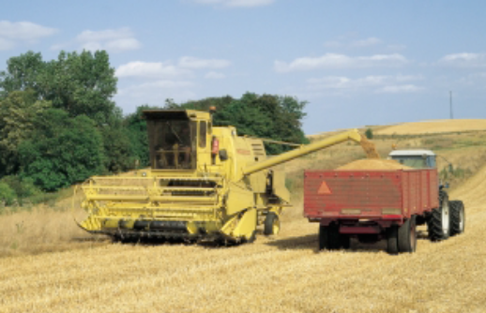
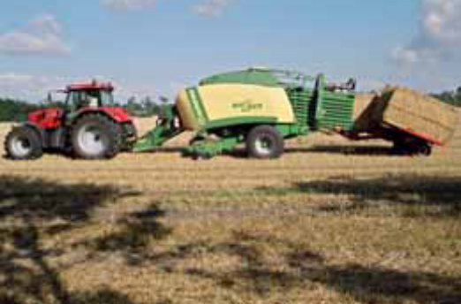
Верига за доставка на слама
Harvesting with a combined harvester chaff cutter
Drying, raking and turning of swaths
Tracktor propelled bale press
Danish Technological Institute

Slide 35
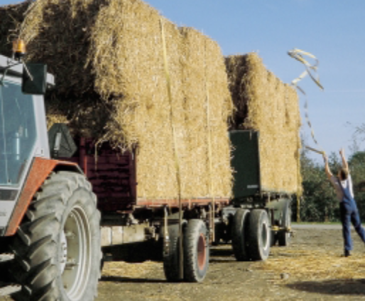
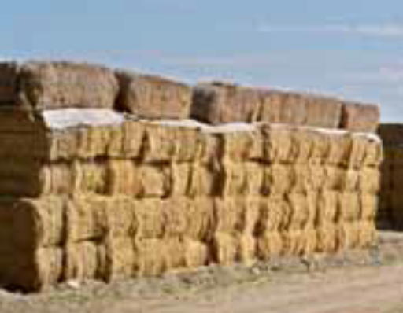
Верига за доставка на слама
Товарене и разтоварване на транспортния камион / ремарке за склада
Камион/ремарке за транспорт до склада
Покрит с полиетилен склад за външно съхранение
Danish Technological Institute

Slide 36
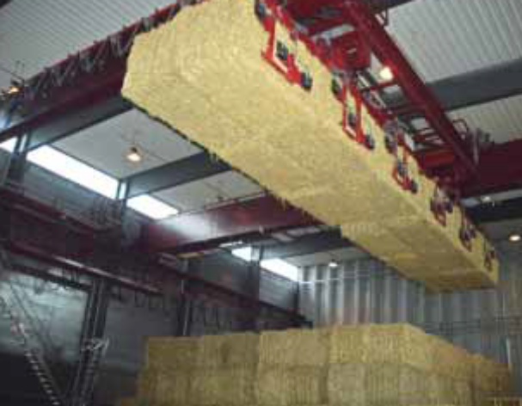
Верига за доставка на слама
Транспорт с камион до крайния потребител
Разтоварване и складиране при крайния потребител
Danish Technological Institute

Slide 37
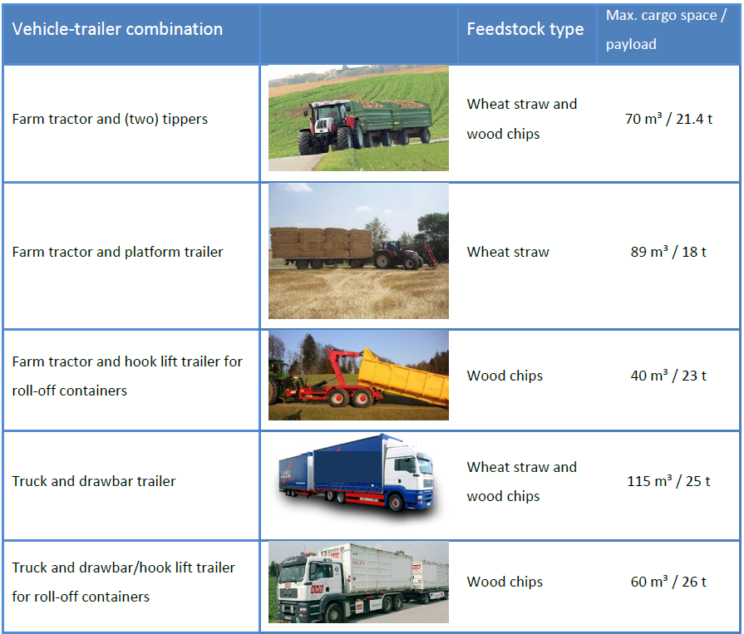
Транспорт
Rotter and Rohrhofer (2013)
Notes:
Overview of different transport vessels and their capacity (volume and weight)
Biomass is a bulk material with low density. Often the volume load is reached before the weight load.
Biomass is therefore often compacted into bales, pellets or briquettes before transporting (especially before long distance transport)

Slide 38
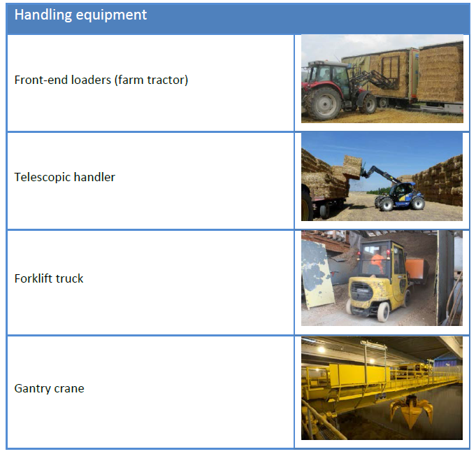
Товарене/Разтоварване
Rotter and Rohrhofer (2013)

Slide 39
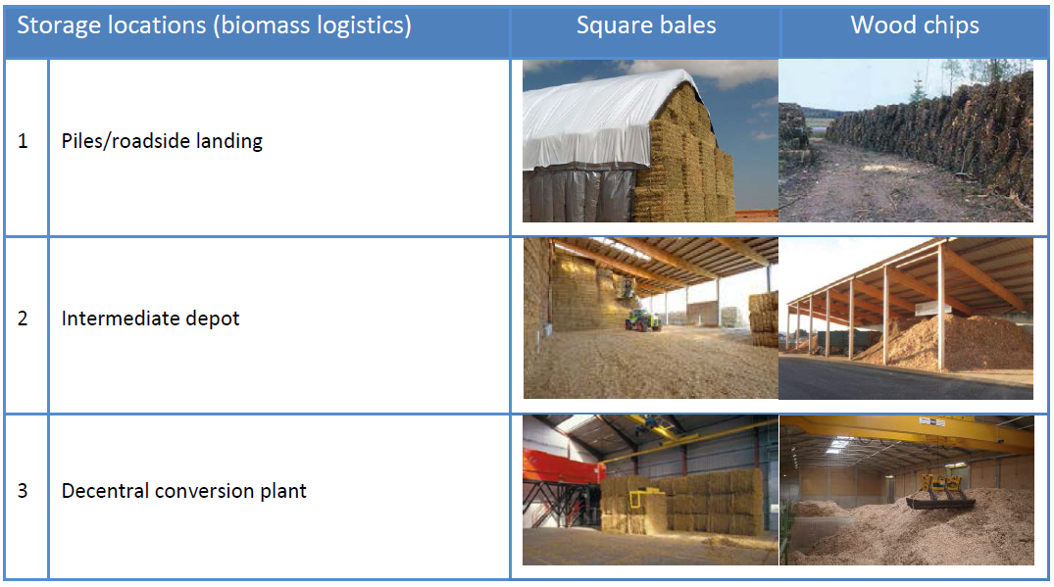
Съхранение
Rotter and Rohrhofer (2013)
Notes:
Open air storage is possible for certain biomass types and also depending on location and local climate.
Open air storage is much cheaper but the biomass might become wet and loose value
Covered storage space requires investment but preserves the biomass

Slide 40
Общ преглед
Твърди биогорива
  Суровина
    Дърва
    Селскостопански отпадъци
    Енергийни растения
Логистика на биомаса и вериги за доставка (прибиране, обработка и съхранение)
  Дървесна биомаса
  Селскостопанска биомасаs
  Сигурност на доставките
  Контрол на качеството и стандартизация
  Моделиране на веригата за доставка на биомаса
Добри практики

Slide 41
Сигурност на доставките
Договори с доставчиците на биомаса
  Контакти за доставка на горива от биомаса
    Осигуряват качество на горивото
    Осигуряват стабилна цена на горивата
    Реимбурсиране в случай на проваляне на договора (качество, количество, време, и др.)
Пространство за съхранение
  Компромис между сигурността на доставките и инвестиционните разходи
  Хранилището трябва да покрива минимум едноседмична доставка на гориво.
  В много случаи се препоръчва по- голямо пространство на склада за ограничаване на броя на доставките (транспортни разходи) и за свързване на периоди без възможност за доставки

Slide 42
Аспекти на безопасността
  Биомасата може да бъде потенциално опасна, ако се съхранява неправилно
  Самозагряването на биомасата при съхранение (биологични процеси, химическо окисляване)
    Поддържайте биомасата суха и следете температурата редовно
    Свежата биомаса има по-голяма реактивност от ”старата” биомаса
  Намалението на кислорода и обезгазяването
    Биомасата намалява кислорода и освобождава отровни газове, ако се съхранява в затворени помещения (въглероден окис, алдехиди)
    Вентилация на склада преди да влизане.
  Запрашаване по време на работата с биомаса
  Вдишването на прах е много нездравословно за дихателните органи
    Прахът може да образува взривоопасна среда (прахова експлозия)
    Да се носят маски и да се избягва открит огън в прашни зони.
Notes:
Биомасата диша

Slide 43
Контрол на качеството
Стандарти за твърди биогорива
  EN 14961: Техническа спецификация
  EN 15234: Осигуряване на качеството
  Размер, форма
  Механична издръжливост(fines and dust formation during handling)
  Влажност
  Обемна плътност
  Отоплителна стойност
  Състав на пепелта/ поведение на пепел при стапяне
  Схеми на сертифициране на пелети/брикети напр. EN-плюс сертификат

Slide 44
Общ преглед
Твърди биогорива
  Суровина
    Дърва
    Селскостопански отпадъци
    Енергийни растения
Логистика на биомаса и вериги за доставка (прибиране, обработка и съхранение)
  Дървесна биомаса
  Селскостопанска биомасаs
  Сигурност на доставките
  Контрол на качеството и стандартизация
  Моделиране на веригата за доставка на биомаса
Добри практики

Slide 45

Моделиране на вериги за доставка на биомаса

Slide 46
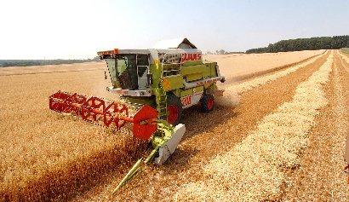
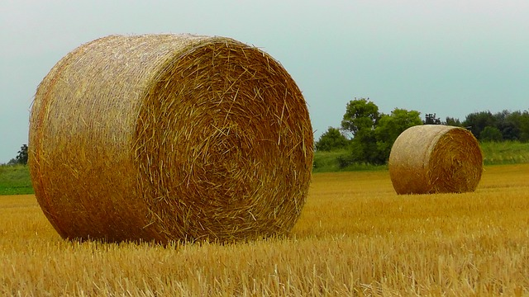
Логистика на биомаса - предизвикателства
Предизвикателства
Различни типове биомаса
Сезонни промени (количество & качество)
Ограничено време на съхранение (гниене)
Ниска обемна плътност
Управление на снабдителната верига с цел…
Наличност в точното време
На точните количества
С необходимото качество
→ Стабилна и сигурна доставка на биомаса при предсказуеми (ниски) цени

Slide 47
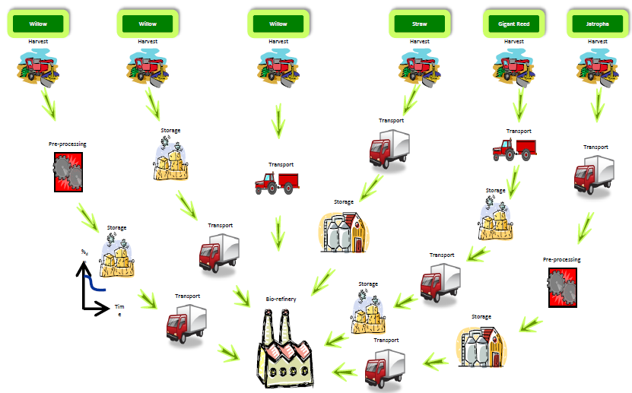
Вериги за доставка на биомаса
Notes:
There are many possibilities how to design a supply chain and it is not easy to find the best method with respect to price and quality

Slide 48
Моделиране и оптимизация на вериги за доставка на биомаса
Оценка на различни сценарии за оптимална доставка на биомаса на краен потребител
Стабилна и сигурна доставка
Качество
Цена
Инструмент за логистика на биомаса:
Разработен в EUROBIOREF project (EU-FP7 project) от DTI
Базиран на Excel и Gams platform
Инструментът е използван в различни проекти и търговски дейности
Висока гъвкавост: суровина, елементи на снабдителната верига и изходни параметри
Notes:
Within the B4B project we have access to a Biomass supply chain modelling tool that can compare specific scenarios for a supply chain to find out the key cost factors and for optimization

Slide 49
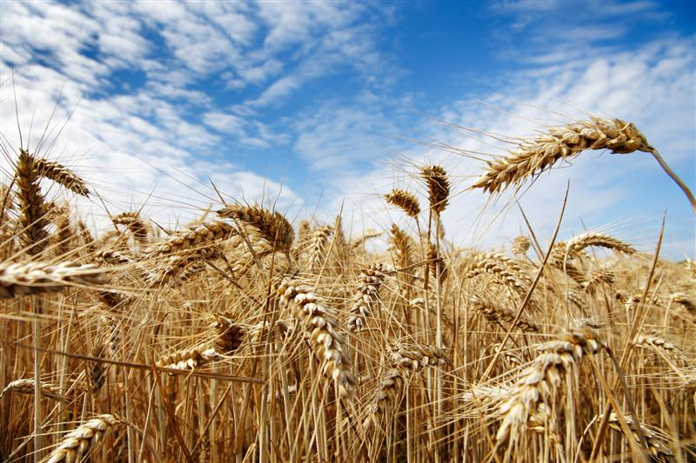
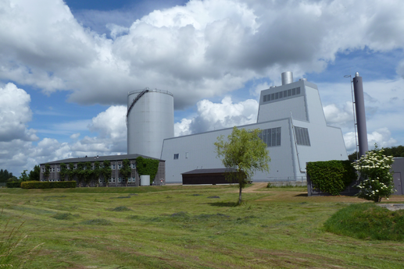
Пример: Сценарий за
Верига за снабдяване с житна слама
Житна слама от полето за малка Когенерационна централа в Дания
Поле - - - - - - - - - - - - - - - - - - - - - - - - - - - - - - - - - > Централа
Краен потребител: Hillerød Kraft-Varme Værk (Hillerød, 50 km North of Copenhagen, DK)
Сламата е събрана на 25 km от когенерационната централа
Notes:
Example of a cereal straw supply chain scenario
The B4B tool will be used to illustrate the main cost factors and required steps to deliver straw to a small scale biomass plant

Slide 50
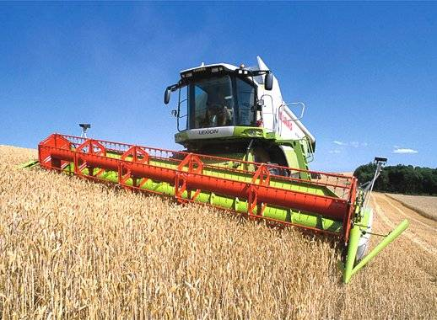
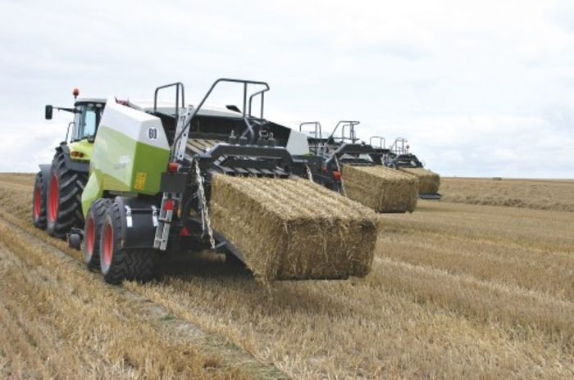
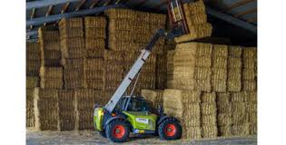

Пример: Сценарий за Верига за снабдяване с житна слама
Житна слама от полето до когенерационна централа
Верига на доставка
Жътва
Балиране
Товарене
Транспорт от полето
Разтоварване/ Подшиване
Полево съхранение (покрито)
Зареждане
Транспорт с камиони
Доставка на крайния потребител
Notes:
First the supply chain is broken down into steps

Slide 51

Пример: Сценарий за Верига за снабдяване с житна слама
Фиш за всяка стъпка по веригата за доставки
Жътва
Балиране
Товарене
Транспорт от полето
Разтоварване/ Подшиване
Полево съхранение (покрито)
Зареждане
Транспорт с камиони
Доставка на крайния потребител
Notes:
Each step has a datasheet where specific data such as equipment cost, fuel cost, personal cost, investment cost, harvesting losses, size and distances are entered.
Often more that 300 variables for one supply chain

Slide 52
Пример: Сценарий за Верига за снабдяване с житна слама
Информационен лист
Информация за процеса
Машини
Алтернативна употреба на машини
Препратки до литература / производители
Сухо вещество във и извън
Обемна плътност във и извън
Капацитет
Ефективност
Загуби
Разходи (машини, операция, непреки разходи, цени на горива, заплати, осигуровки, заеми)
CO₂ емисии
Notes:
Example of a datasheet and parameters to enter

Slide 53

Пример: Сценарий за Верига за снабдяване с житна слама
Жътва: Август 90% / Септември 10%
Краен потребител: Различни количества 3000-6000 t/мес
Прекъсване за поддръжка през юли
Съхранение на полето
Notes:
Illustration of the storage requirements
The delivery to the end user from the storage is marked with red bars:
The end-user needs 3000-6000 t straw per month, depending on the season (January 6000 t in the summer only 3000 t)
In month 7 (July) the plant is shut down for maintenance
The straw intake from the field is marked with blue bars
The straw is harvested in August (41.000 t) and September (4500 t)
The blue line is the amount of straw in the storage. It is highest in Septmber, after the harvest and decreasing over the year until June, when the storage is emptied
The storage size is dependning on the yearly harvest of straw and the

Slide 54

Пример: Сценарий за Верига за снабдяване с житна слама
Notes:
The cost of the different supply chain elements is calculated based on the input from the user (datasheet)
In this case the baling process is the most expensive supply chain element with 25 Euro per ton of dry straw
The supply chain elements are connected to each other. If we skip the baling process because it is too expensive, the transport costs from and to the storage and plant, as well as the rrequired storage space would increase by factor 4-5. A supply chain optimization is therefore always a tradeoff between the costs and the overall effect on the whole supply chain

Slide 55

Пример: Сценарий за Верига за снабдяване с житна слама
Notes:
Apart from costs the modeling tool can also calculate the energy consumption and CO2 emissions for each step in the supply chain
In this case - Harvesting and bailing are the most energy intense steps in the supply chain

Slide 56
Пример: Сценарий за Верига за снабдяване с житна слама
Моделиращият инструмент за Веригата за снабдяване с биомаса е на разположение в рамките на проекта.
Инструментът може да моделира вериги на доставка за дървесина и селскостопански остатъци и може да се адаптира към специфични сценарии
Входните данни трябва да са коректни, тъй като резултатите от моделирането са винаги точно толкова коректни, колкото и данните, с които сте захранили модела
Notes:
Apart from costs the modeling tool can also calculate the energy consumption and CO2 emissions for each step in the supply chain
In this case - Harvesting and bailing are the most energy intense steps in the supply chain

Slide 57
Литература
Rotter S., Rohrhofer C. (2013) Report on logistics processes for transport, handling and storage of biomass residues from feedstock sources to decentral conversion plants. Biomass based energy intermediates boosting biofuel production. FH Steyer, Steyer, Austria.
Francescato V. et al (2008). Wood fuel handbook. Aebiom – AIEL Italian Agroforestry Energy Association.
Serup H. et al. (2002). Wood for Energy production. Center for Biomass Technology, Denmark
Sims R.E.H. (2007) Bioenergy Project Development Biomass Supply. International Energy Agency – IEA.
Nikolaisen L. et al. (1998) Straw for Energy Production – Center for Biomass Technology. Danish Technological Institute
Skot T. et al. (2011) Straw to Energy Status, Technologies and Innovation in Denmark. Agro Business Park A/S.
Alakangas E. et al. (2007) Biomass Fuel Supply Chains for Solid Biofuels. VTT Research Center, Finland
Monforti, F., Bódis, K., Scarlat, N., & Dallemand, J. F. (2013). The possible contribution of agricultural crop residues to renewable energy targets in Europe: A spatially explicit study. Renewable and Sustainable Energy Reviews, 19, 666-677.
Böttcher H, Dees M, Fritz SM, Goltsev V, Gunia K, Huck I, Lindner M, Paappanen T, Pekkanen JM, Ramos CIS, et al.: Biomass Energy Europe: Illustration Case for Europe. International Institute for Applied Systems Analysis, Laxenburg, Austria; 2010.
Eldrup A. et al. (2007) Bioenergy for electricity and heat. Vattenfall and DONG Energy, Denmark.

